Slide 1
НАУЧНО-ИССЛЕДОВАТЕЛЬСКАЯ И ОПЫТНО-КОНСТРУКТОРСКАЯ РАБОТА
«Программно-аппаратный комплекс для измерения параметров и построения моделей СВЧ транзисторов»
«Модель»

Slide 2
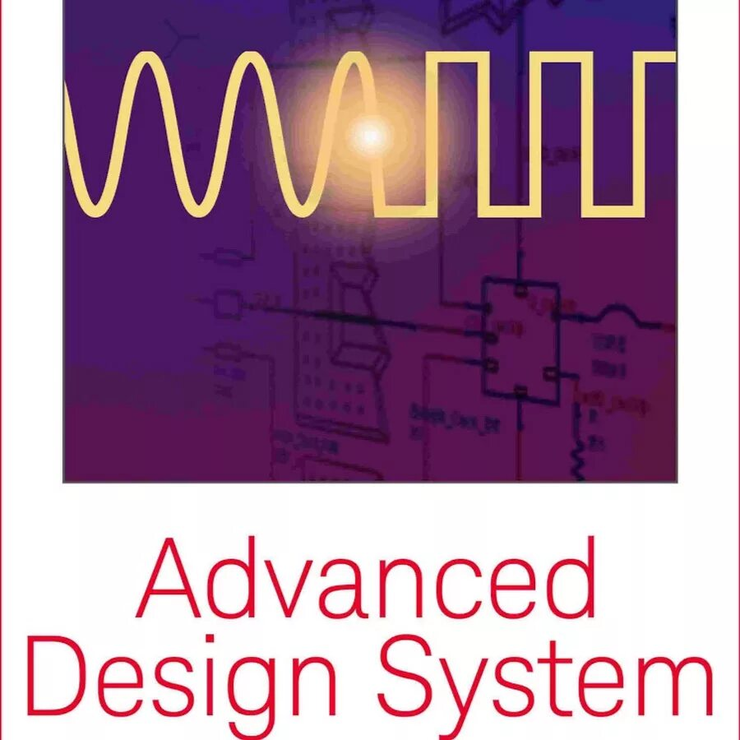
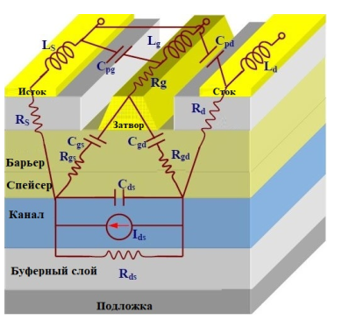
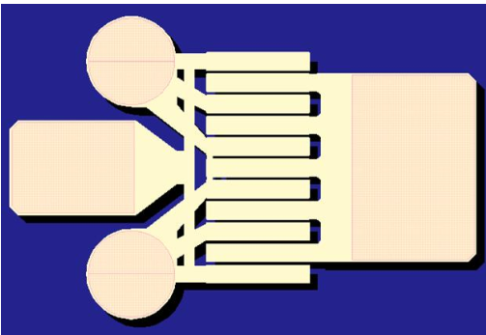
Цель
Задачи
1) Анализ технологий и выявление их особенностей 2) Определение оптимального типа моделей 3) Обоснование состава и характеристик требуемого измерительного оборудования
4) Разработка методик измерений
5) Разработка опытного образца комплекса и измерительной оснастки
6) Практическая апробация
Создание технологии построения моделей СВЧ транзисторов.
Проблема, которую решает проект
Сокращение времени проектирования за счет применения высокоточных моделей транзисторов для САПР
Удешевление разработки таких радиотехнических устройств СВЧ диапазона за счет сокращения количества итераций на стадии макетирования

Slide 3
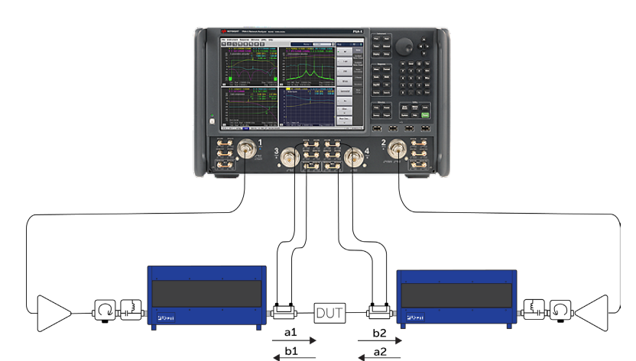
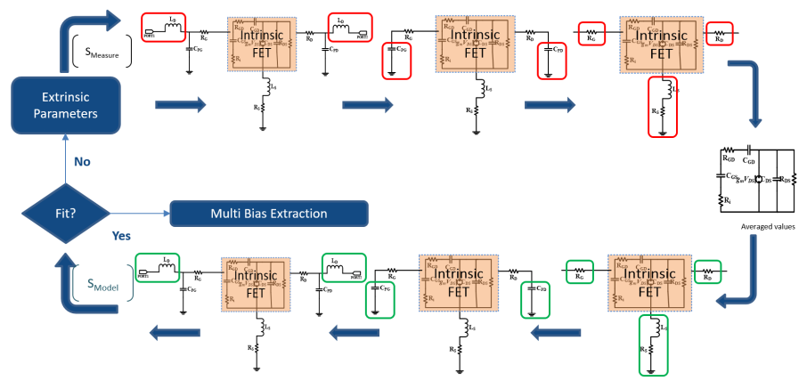
Описание конечного продукта | результатов проекта
за 2 года
Основные технические характеристики
Измерения S-параметров:
- от 10 МГц до 18 ГГц
Измерения ВАХ в статическом/динамическом режимах:
- напряжение затвора ± 20 В;
- напряжение стока ± 220 В;
- ток в цепи затвора от 0 до 0,1 А;
- ток в цепи стока от 0 до 2 А;
- пределы допускаемой относительной погрешности измерения силы тока/напряжения не более ± 1 %;
Сокращение времени проектирования:
- до 10 раз
Аппаратная часть | Программное обеспечение
Планируемые РИД
Заказчик и софинансирование
Статьи в журналах – 4
Участие в конференциях – 2
Свидетельства ПО – 1
Патенты – 1
Методики измерений – 2
АО «НИИПП» - 2500000 руб.
Конечные потребители
АО «НИИПП», АО «НПП «Исток» им. Шокина», АО «Cветлана Электронприбор», АО «НИИЭТ», АО «Микроволновые системы» и др.

Slide 4
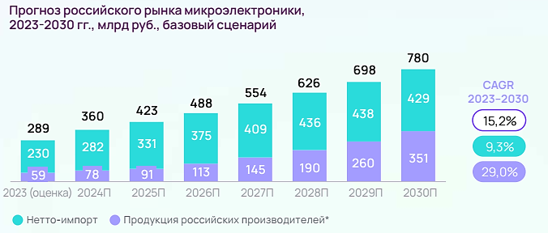
Рынок и аналоги
Мир
РФ
Потребители
Объем рынка
В период 2024-2030 гг. российский рынок микроэлектроники будет расти в среднем на 15,2% в год и достигнет 780 млрд руб. к 2030 г. При этом Ожидается, что доля объема продукции российских производителей вырастет с 20% в 2023 г. до 45% к 2030 г. и составит 351 млрд руб.
Мир
РФ
Производители СИ

Slide 5
Команда проекта
№ п/п | ФИО сотрудника | Должность | Организация | Опыт и квалификация | Основные функции в проекте
1 | Харитонов Евгений Юрьевич | начальник научно-исследовательской лаборатории | ФГБУ «ГНМЦ» Минобороны России | к.т.н. по специальности 6.2.6. «Системы контроля и испытания вооружения и военной техники, военная метрология», инженер по специальности «Средства радиоэлектронной борьбы». Опыт работы более 16 лет. | Научный руководитель
2 | Савин Александр Александрович | инженер | ФГАОУ ВО «ТУСУР» | д.т.н. по специальности 05.11.13 Приборы и методы контроля природной среды, веществ, материалов и изделий (2.2.8), инженер по специальности «Радиоэлектронные системы». Опыт работы более 20 лет. | Руководитель-наставник
3 | Колдомов Александр Сергеевич | инженер | - | Магистр по специальности «Инфокоммуникационные технологии и системы связи». Опыт работы более 10 лет. | Консультант
4 | Калентьев Алексей Анатольевич | директор | ООО «50ом Тех.» | к.т.н. по специальности 05.12.07 «Антенны, СВЧ-устройства и их технологии» инженер по специальности «Системы автоматизированного проектирования». Опыт работы более 14 лет. | Консультант
Вакансии
№ п/п | Наименование | Задача в проекте
1 | Конструктор | Формирование структуры, отработка аппаратной части
2 | Программист | Автоматизация процессов измерений и обработки измерительной информации
3 | Метролог | Разработка методик (методов) измерений, анализ и оценка погрешностей
4 | Исследователь | Анализ научного задела, патентные исследования, поиск путей решения поставленных задач

Slide 6
Календарный план
Этап
Продолжительность
Работы, выполняемые на этапе
Результаты выполнения этапа
Этап 1
3 месяца
Обоснование требований к составу и характеристикам измерительного комплекса
Состав и характеристики измерительного комплекса
Этап 2
6 месяцев
Разработка специальной оснастки для измерений и калибровки
Оснастка для измерений и калибровки
Этап 3
6 месяцев
Разработка и апробация методик измерений и калибровки
Методики измерений и калибровки
Этап 4
6 месяцев
Разработка специального программного обеспечения для экстракции параметров моделей
Программное обеспечение для экстракции параметров моделей

